Slide 1
« Profils et profits :
les sciences humaines et sociales,
une ressource stratégique pour la compétitivité des entreprises »
Événement Université de Nantes – MEDEF44
24 février 2016
MSH Ange Guépin, Nantes
www.entreprises.univ-nantes.fr
L'Université-Partenaire

Slide 2
Ouverture de la soirée
Olivier LABOUX, président de l’Université de Nantes
Vincent CHARPIN, président du MEDEF 44, vice-président du MEDEF Pays de la Loire
Gérald LIGNON, directeur AIRBUS Opérations SAS Etablissement de Saint-Nazaire
Arnauld LECLERC, directeur de la Maison des Sciences de l’Homme Ange Guépin
« Profils et profits : les sciences humaines et sociales, une ressource stratégique pour la compétitivité des entreprises »
Événement UN – MEDEF44
24 février 2016, MSH Nantes
www.entreprises.univ-nantes.fr
L'Université-Partenaire

Slide 3
Introduction à la 1ère table ronde :
« Recruter et former ses collaborateurs à l’Université »
Xavier TOSTIVINT, administrateur MEDEF 44, en charge de la Formation professionnelle et des relations école-entreprise
Noël BARBU, vice-président Partenariats et développement économique - affaires financières, Université de Nantes
« Profils et profits : les sciences humaines et sociales, une ressource stratégique pour la compétitivité des entreprises »
Événement UN – MEDEF44
24 février 2016, MSH Nantes
www.entreprises.univ-nantes.fr
L'Université-Partenaire

Slide 4
1ère table ronde :
« Recruter et former ses collaborateurs à l’Université »
« Profils et profits : les sciences humaines et sociales, une ressource stratégique pour la compétitivité des entreprises »
Événement UN – MEDEF44
24 février 2016, MSH Nantes
www.entreprises.univ-nantes.fr
L'Université-Partenaire

Slide 5
Nabil THALMANN, diplômé de formation SHS, co-fondateur de Personae User Lab, responsable de l'activité étude et tests utilisateurs de l'agence Intuiti
L’observation et l'analyse des comportements utilisateurs face à des interfaces digitales via des approches qualitatives
« Profils et profits : les sciences humaines et sociales, une ressource stratégique pour la compétitivité des entreprises »
Événement UN – MEDEF44
24 février 2016, MSH Nantes
www.entreprises.univ-nantes.fr
L'Université-Partenaire

Slide 6
Ghozlane FLEURY-BAHI, enseignant-chercheur, coordonnatrice de la filière SHS, Université de Nantes
Natacha BONNET-GUILBAUD, ingénieure filière SHS, Université de Nantes
La filière SHS de l’Université de Nantes : les domaines de compétences en Recherche, Formation, Innovation
« Profils et profits : les sciences humaines et sociales, une ressource stratégique pour la compétitivité des entreprises »
Événement UN – MEDEF44
24 février 2016, MSH Nantes
www.entreprises.univ-nantes.fr
L'Université-Partenaire

Slide 7
Focus sur la filière Sciences humaines et sociales
Formation
BAC + 2 : 5 DUT
BAC + 3 : 52 Licences dont 21 L. pro
BAC + 5 : 94 Masters 2
BAC + 8 : 3 Ecoles Doctorales
25 Diplômes d’Université
Recherche
Innovation
18 laboratoires
3 fédérations de recherche
1 plateforme interdisciplinaire
1 Maison des Sciences de l’Homme
437 enseignants-chercheurs
Expertises : études, conseil stratégique, aide à la décision
Recrutement d'experts à forte valeur ajoutée, doctorants en thèse CIFRE et doctorants experts…
Transfert de technologies
Projets collaboratifs

Slide 8
Marie JOSSO, fondatrice et dirigeante d’Ad POTENTIEL, conseil en ressources humaines
Ghozlane FLEURY-BAHI, enseignant-chercheur, coordonnatrice de la filière SHS, Université de Nantes
Restitution d’une enquête réalisée auprès des chefs d’entreprises sur la perception de la filière Sciences humaines et sociales
« Profils et profits : les sciences humaines et sociales, une ressource stratégique pour la compétitivité des entreprises »
Événement UN – MEDEF44
24 février 2016, MSH Nantes
www.entreprises.univ-nantes.fr
L'Université-Partenaire

Slide 9
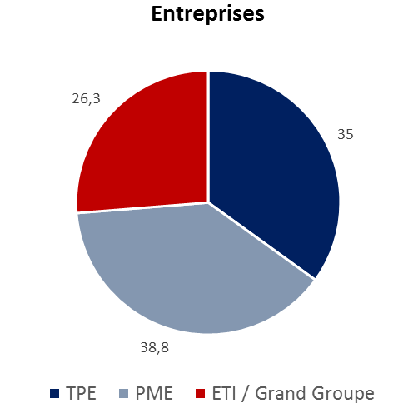
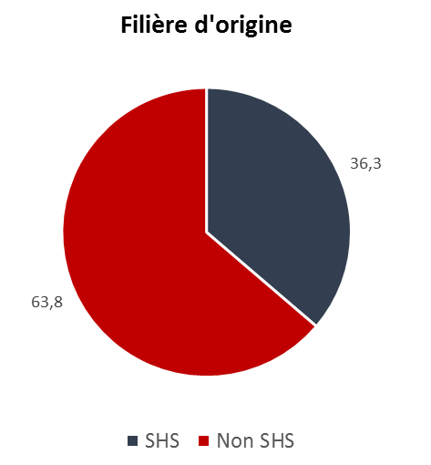
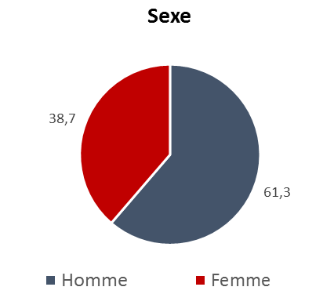
Participants à l’enquête :
80 dirigeants d’entreprises
www.entreprises.univ-nantes.fr
L'Université-Partenaire

Slide 10
A plus de 80% les dirigeants voient une valeur ajoutée des filières SHS aux secteurs suivant :
Conseil RH, études et audit, formation
Social, services aux personnes
Communication, marketing, publicité-médias, édition
Culture, patrimoine, hôtellerie, tourisme, sports et loisir, langues
Cette valeur ajouté ressort peu dans les secteurs suivant :
Logistique, supply chain management
Banque, finance, assurances
Cette tendance est dotant plus marquée dans les grandes entreprises.
38% intéressés par une embauche mais 47% ne savent pas → Pourquoi ? Méconnaissance ?
www.entreprises.univ-nantes.fr
L'Université-Partenaire

Slide 11
Les mots qui viennent à l’esprit pour évoqués les :
Apports potentiels
Communication
Psychologie
Sociologie
Compréhension
Débouchées
Ressources Humaines
Communication/Marketing
Management
Formation
Avantages perçus
Ouverture d’esprit
Autonomie
Inconvénients perçus
Manque de pratique
Trop théorique
www.entreprises.univ-nantes.fr
L'Université-Partenaire

Slide 12
Anne REBOUD, directrice de l’Insertion professionnelle, Université de Nantes
L’insertion professionnelle des diplômés SHS : dispositifs et chiffres clés.
L’exemple de l’opération « Littéraires en entreprise »
« Profils et profits : les sciences humaines et sociales, une ressource stratégique pour la compétitivité des entreprises »
Événement UN – MEDEF44
24 février 2016, MSH Nantes
www.entreprises.univ-nantes.fr
L'Université-Partenaire

Slide 13
Philippe LENOIR, directeur de la Formation continue de l’Université de Nantes
L’Université de Nantes, 1er acteur de la Formation Continue en Pays de la Loire.
Focus sur le parcours « Manager responsable »
« Profils et profits : les sciences humaines et sociales, une ressource stratégique pour la compétitivité des entreprises »
Événement UN – MEDEF44
24 février 2016, MSH Nantes
www.entreprises.univ-nantes.fr
L'Université-Partenaire

Slide 14
2e table ronde :
« Innover avec l’Université »
« Profils et profits : les sciences humaines et sociales, une ressource stratégique pour la compétitivité des entreprises »
Événement UN – MEDEF44
24 février 2016, MSH Nantes
www.entreprises.univ-nantes.fr
L'Université-Partenaire

Slide 15
Témoignages à deux voix
Nicolas RAUTUREAU, enseignant-chercheur en Sciences Economiques, LEMNA, IEMN-IAE, Université de Nantes
Anne-Claire PERIN, DRH, Banque Populaire Atlantique
La Chaire Banque, Finance, Assurance (Banque Populaire et Caisse d’Epargne) : le mécénat au service de l’innovation
« Profils et profits : les sciences humaines et sociales, une ressource stratégique pour la compétitivité des entreprises »
Événement UN – MEDEF44
24 février 2016, MSH Nantes
www.entreprises.univ-nantes.fr
L'Université-Partenaire

Slide 16
Témoignages à deux voix
Sandrine ROUSSEAUX, responsable scientifique de C.E.C - Cellule Economie Circulaire (filiale CAPACITÉS)
Franck PILARD, directeur Commerce Valorisation Collectivités – Région Centre Ouest, Veolia
Accompagnement des démarches d’optimisation des ressources des entreprises et des collectivités. Retour sur la prestation réalisée pour Véolia (expertise juridique sur l’évolution du cadre réglementaire en matière de gestion des déchets)
« Profils et profits : les sciences humaines et sociales, une ressource stratégique pour la compétitivité des entreprises »
Événement UN – MEDEF44
24 février 2016, MSH Nantes
www.entreprises.univ-nantes.fr
L'Université-Partenaire

Slide 17
Christine JEOFFRION, enseignant-chercheur en Psychologie sociale, du travail et des organisations, LPPL, UFR Psychologie
Recherche et expertise : De l’identification des facteurs de risques psycho-socio-organisationnels à l’amélioration de la qualité de vie au travail : le rôle crucial du management
« Profils et profits : les sciences humaines et sociales, une ressource stratégique pour la compétitivité des entreprises »
Événement UN – MEDEF44
24 février 2016, MSH Nantes
www.entreprises.univ-nantes.fr
L'Université-Partenaire

Slide 18
Pierre MARECHAUX, enseignant-chercheur en langue et littérature latines, L’AmO, UFR Lettres
"Grammaire de l’olfaction", "mythologie des lessives": la recherche en littérature comme outil de marketing de l’industrie du luxe et de l’industrie des biens de consommation
« Profils et profits : les sciences humaines et sociales, une ressource stratégique pour la compétitivité des entreprises »
Événement UN – MEDEF44
24 février 2016, MSH Nantes
www.entreprises.univ-nantes.fr
L'Université-Partenaire

Slide 19
Arnaud TRENVOUEZ, docteur en STAPS (sciences et techniques des activités physiques et sportives), ingénieur de recherche au sein du service R&D de l’entreprise PerformanSe
Des sciences du sport aux ressources humaines : concilier enjeux de recherche et de conception. Retour d’expérience d’une collaboration de recherche sur l’adaptation de la cognition collective avec une entreprise éditeur de solutions d’aide à la décision pour l’évaluation et le développement des compétences en milieu professionnel (thèse CIFRE)
« Profils et profits : les sciences humaines et sociales, une ressource stratégique pour la compétitivité des entreprises »
Événement UN – MEDEF44
24 février 2016, MSH Nantes
www.entreprises.univ-nantes.fr
L'Université-Partenaire

Slide 20
Anne-Marie HAUTE, docteure en archéologie, CEO, Pilgrim Technology
Parcours et choix professionnels
« Profils et profits : les sciences humaines et sociales, une ressource stratégique pour la compétitivité des entreprises »
Événement UN – MEDEF44
24 février 2016, MSH Nantes
www.entreprises.univ-nantes.fr
L'Université-Partenaire

Slide 21
Echanges-débat avec le public
Pour toutes questions concernant les relations université - entreprises :
02 72 64 88 88
espace.entreprises@univ-nantes.fr
www.entreprises.univ-nantes.fr
« Profils et profits : les sciences humaines et sociales, une ressource stratégique pour la compétitivité des entreprises »
Événement UN – MEDEF44
24 février 2016, MSH Nantes
www.entreprises.univ-nantes.fr
L'Université-Partenaire

